Slide 1
第9章 面向对象设计
面向对象设计概述
精化类及类间关系
数据设计/*概念层的方法*/
设计模式简介/*简单介绍一下，是经验模式*/
面向对象的测试/*与OOD相关的测试*/
Notes:
类是围绕着属性和方法

Slide 2
面向对象设计概述
面向对象分析（OOA）建立描述问题域的功能模型、静态模型和动态模型，刻画了“系统做什么”的问题。通过建立静态模型的5层结构来分解问题空间、抽象出类-对象，并分析类间关联、泛化、依赖和实现关系，建立问题域模型。
面向对象设计（Object-Oriented Design，OOD）是把OOA阶段得到的需求转换为符合用户功能和性能的设计方案。
Notes:
OOD是在OOA的基础上，向实现转化。

Slide 3
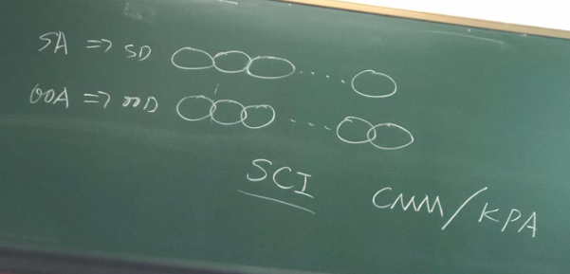
面向对象设计概述
面向对象分析与设计的关系
OOD的特点主要体现在以下几个方面：
⑴ 与OOA和OOP共同构成面向对象开发的整个过程链，全面体现面向对象特点。
⑵ OO强调对象结构/*是对象之间的*/而不是程序结构，增加了信息共享的机制，提高了信息共享的程度。
⑶ OOD/*是一个过渡阶段，将OOA转换成代码，要考虑语言的问题，如果语言不支持多继承，那么就要把OOA阶段的多继承转换为单继承*/的设计过程要与OOP所选用的编程语言相结合，因为不同的面向对象编程语言对面向对象机制的支持程度不尽相同。
⑷ 因为OOA和OOD的过程都使用UML语言来描述，因而过程间的转换不需要任何映射方法和转换步骤，更有利于各阶段间转换和分析结果的复用。
Notes:
OOA和OOD所用的工具是完全一致的
SCI：软件配置项
CMM：软件能力成熟度模型
KPA：关键过程域
在每一个KPA中定义SCI
P319、320
OOA到OOD是有交叠的

Slide 4
精化类及类间关系
设计类的属性
设计类的方法
类间泛化 / 聚合关系
类间关联关系

Slide 5
精化类及类间关系
1. 设计类的属性
在OOD过程中，对类的属性设计需要补充和完善下面的相关工作。
⑴ 复杂属性/*复合属性*/的分离和描述。
用户
权限
用户
- 姓名
- 工号
- 权限
1..*
- 权限名称
- 权限级别
- 权限描述
- 姓名
- 工号
1
……
……
+ 授权

Slide 6
精化类及类间关系
1. 设计类的属性
在OOD过程中，对类的属性设计需要补充和完善下面的相关工作。
⑵ 类间重数的属性表示。
类中定义指针，它指向另一个关联类的对象列表。这样，通过指针访问多个对象，实现一对多或多对一的关联。多对多的关联通过相互定义关联类的对象指针来实现。
如果编程语言不支持指针，通过定义关联类的对象数组来实现。由于一对多的映射是动态变化，因而还需要对对象数组进行约束，以形成对属性的约束。
Notes:
如果语言不支持指针和数组，那就要定义新的类来支持类间关系

Slide 7
精化类及类间关系
1. 设计类的属性
在OOD过程中，对类的属性设计需要补充和完善下面的相关工作。
⑶ 对属性的约束。类的封装性约束了类的外部对属性和方法的存取权限。
⑷ 对属性的初始化/*通过构造函数*/。属性的初始化设计，确保了对象在启动时处于正常初始状态。
⑸ 导出新“属性”。注意，“属性”用引号括起来，是因为这里“属性”并不是类真正定义的属性实体，而是通过方法计算出的具有属性特征的结果。

Slide 8
精化类及类间关系
2. 设计类的方法
在OOA过程中，主要明确类所提供的方法和分析类间关系；而在OOD过程中，需要细化类的方法，并希望通过类方法的识别，体现类间的动态连接。
⑴ 具有公共服务性质的方法，应该放在继承结构的高层类中，以使得方法重用达到最大化。
⑵ 尽量在已有类中定义新方法，或重用已有代码。
⑶ 反映类间的动态关系，即类间的每个消息都要有相应的操作。
Notes:
精化类的方法：
关联。这些关联关系如何在类间实现。尽量去添加新的方法，而非新的类

Slide 9
精化类及类间关系
3. 设计类间泛化 / 聚合关系
类的泛化关系分为单继承和多继承两种形式。
在单继承的设计中，可以比较聚合方式与单继承对类的组织结构的利弊。
在多继承的设计中，由于多继承带来的二义性，需要考虑将其进行转换。

Slide 10
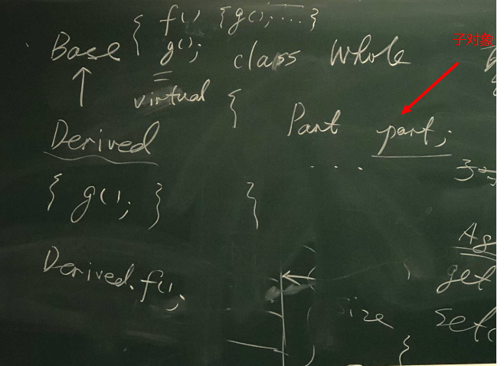
精化类及类间关系
3. 设计类间泛化 / 聚合/*使一个类定义为另外一个类的子对象*/关系
单继承与聚合
类间关系是定义为泛化关系还是聚合关系？
从泛化关系看，派生类将直接得到基类的属性和方法，并根据基类虚函数定义和多态性来修改虚函数的局部内容，以适应派生类的特殊需求。受保护类型（protected）提供了派生类内部访问基类的属性和方法，同时又不破坏类的封装性，便于派生类和基类消息间的消息传递。泛化的不足在于对基类的任何修改，都将影响到派生类。
聚合关系在一定程度上也与继承类似，通过在类（例如类A）中定义另一个类的子对象（类B的子对象Obj）来访问该类。这样，在类A的外部，看不到子对象Obj的存在，但在类A中的方法中，能通过子对象Obj访问类B的公有部分，达到扩展类A功能的目的。此外，如果对类B进行修改，在接口不变的情况下，将不会影响到类A的设计和实现。因而在一般情况下，如果只是使用类B提供的方法，聚合要比继承方式好。
Notes:
如果我只是使用一个类，而不是要修改它，那么聚合关系更好；如果要使用，那么泛化关系更好
聚合关系类似于：只读
泛化关系类似于：读写

Slide 11
精化类及类间关系
3. 设计类间泛化 / 聚合关系
多继承与转换
（1）将多继承转换为单继承
交通工具
+Drive(): void
转换
驱动设备
-size: int
+wheel : int
+oar : int
交通工具
+Drive(): void
1..*
-size: int
1
汽车
船
#wheel: int
#oar: int
汽车
船
气垫船
气垫船
图a
图b

Slide 12
精化类及类间关系
3. 设计类间泛化 / 聚合关系
多继承与转换
（2）将多继承转换为聚合方式
驱动设备
#wheel : int
#oar : int
交通工具
+Drive(): void
-size: int
1
1
1..2
1
1
1
汽车
船
气垫船

Slide 13
精化类及类间关系
4. 设计关联类
属性设计中分析了多对多、一对多关系的设计方式。
对于多对多关系的转换，还能通过定义关联类来实现。
管理员
1..*
录入
1..*
试题
试题管理
Notes:
关联关系：
重数
定义关联类
“试题管理”是一个关联类，并非是从需求当中得到的，而是从设计中得到
P237：多对多的关系难以实现，可以通过一个关联类，来吧多对多转变为两个一对多

Slide 14
精化类及类间关系
【课堂练习】
银行转账过程，根据转出账户的类型：借记卡、贷记卡，完成金额转出。转入账户根据转出账户的状态，完成金额转入。
请根据源码对比事务建模（简单易用，但灵活性差)与领域建模（灵活性强，但设计复杂）过程各自的特点.
Notes:
首先是画类图，找出类间的关系

Slide 15
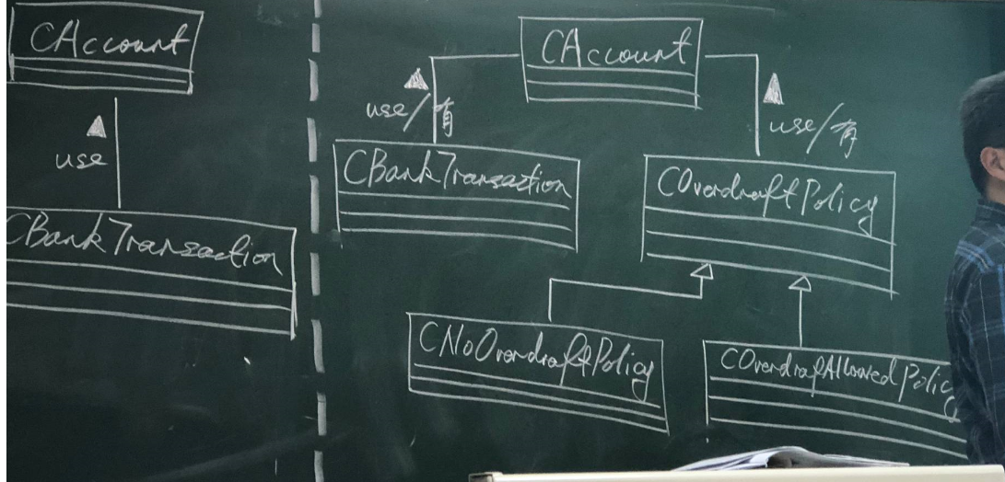
精化类及类间关系
【课堂练习】
银行转账过程，根据转出账户的类型：借记卡、贷记卡，完成金额转出。转入账户根据转出账户的状态，完成金额转入。
请根据源码对比事务建模（简单易用，但灵活性差)与领域建模（灵活性强，但设计复杂）过程各自的特点.
Notes:
首先是画类图，找出类间的关系

Slide 16
数据设计
数据设计是OOD模型中的主要部分之一，负责对永久对象（Persistent Object）的读取、存储等过程进行管理。
数据设计可以利用关系数据库、面向对象数据库和文件系统提供的机制来实现。不同的文件管理方法对数据设计有着不同的影响。
当采用OOD进行数据设计时，目前主要的方法是基于关系数据库来实现。
Notes:
这是OOD的一个重要部分

Slide 17
数据设计
类到关系数据库的映射——概念模型
类到关系数据库的映射——重数
类间关系的映射——泛化关系

Slide 18
数据设计
类到关系数据库的映射
基于关系数据库的设计，就是将类图作为关系数据库的概念模型/*将类的属性作为表的一个字段*/，并兼顾类间的关联关系和泛化关系在数据库中的表示。
对UML的类图，通常只考虑转换类中的属性而不考虑类的方法。因为对关系数据库中表（属性集）的操作，通过关系数据库系统的接口，或在系统中提供统一的方法对数据进行操作，在这些方法中就包括了原有类中的方法。
Notes:
只考虑类图中的属性，不考虑方法

Slide 19
数据设计
类到关系数据库的映射
在将持久对象转换为关系数据时，类和对象与关系数据库的表之间有如下的基本对应关系。
OOD | 关系数据库 | 描述
类 | 表 | 类中关于属性的定义，就是关系数据库中表的结构。
对象 | 行 | 对象是类的实例，即对类的属性有具体的值，对应表中的行。
属性 | 列 | 类中的一个属性，对应关系数据库中表的一列。
关系 | 表间连接 | 通过关系数据库中表间连接来设计类间关系。
Notes:
对象就是表中的一行

Slide 20
数据设计
类到关系数据库的映射
类间关系在关系数据库中的表示主要涉及关联关系和泛化关系。
类间关联关系的数据设计主要涉及类间重数的描述。类间重数的关联包括：
⑴ 一对一的关联
⑵ 一对多的关联
⑶ 多对多的关联
Notes:
如果类间没有关系，那么类到DB直接映射就行

Slide 21
数据设计
类间关系的映射
由于基类和派生类之间的泛化关系，使得派生类具有基类的属性和方法。泛化关系的数据设计主要为：
⑴ 可以仅将派生类映射为表，而将基类中的属性直接定义在派生类的映射表中。
⑵ 对于基类和派生类各自定义对应的表，同时把基类的表中的主键定义为派生类表中的外键，以实现基类和派生类的泛化关系。
Notes:
方法只能通过接口的API进行封装，而实现映射。因为数据库本身不支持动态的东西

Slide 22
设计模式简介
在OOD的理念中，对系统的设计需要考虑两个方面：
动态变化：设计所得的模型需要适应将来新的需求；
静态特征：设计所得的模型要尽可能复用原有的类和模型。
设计模式（Design Pattern）的提出为上述两方面的考虑提供了一种解决方式。
Notes:
能不能通过设计模式的组合，实现类和对象之间的优化。

Slide 23
设计模式简介
设计模式是指能一套经过规范定义的、有针对性的、能被重复应用的解决方案的总结。使用设计模式是为了更有效地重用原有代码，使得代码重用有章可循，增加软件结构和代码的可理解性，增强代码的可靠性。
设计模式的一种描述形式
设计模式要素 | 说 明
模式名称 | 用于描述设计模式的名字。由于在实际应用时，是在更抽象的层面上通过模式名称来应用设计模式。因而模式名称应体现模式的内容和特点。
目的 | 通过应用该设计模式而达到的设计效果，例如使设计更加简化、优化、灵活等。
问题描述 | 使用设计模式的场合，或者该设计模式试图解决的问题。
解决方案 | 描述设计模式的组成成分、相互间关系和合作方式。
参与者 | 描述设计模式中涉及的类、对象、关键的属性、方法以及它们的职责。
结构 | 描述设计模式的一般性图例，它应具有通用性。为了便于描述，本节中直接通过实例的图例来描述该模式的组成。

Slide 24
设计模式简介
1. Singleton模式
在一些应用场景下，有时只需要产生一个系统实例或一个对象实例。
Singleton模式使得系统运行时仅有一个受约束的实例存在，降低系统控制的复杂度，避免由于产生多个对象而造成的混乱。
设计模式要素 | 说 明
模式名称 | Singleton
目的 | 一个类仅提供一个实例，并且该实例贯穿于整个应用系统的生存期。
问题描述 | 只需要对类实例化出一个对象。
解决方案 | 为了确保一个类只有一个对象，定义静态成员数据和静态成员函数，以得到控制访问的唯一实例。
参与者 | 包括一个静态成员数据，它是对该类访问的唯一实例；获取该静态成员数据的静态成员函数，它使得能从外部访问类的唯一实例。
结构 | 用实例描述的示例图，如图9-15所示。
Notes:
单粒模式

Slide 25
设计模式简介
2. Abstract Factory模式
在一些应用场景下，需要用不同的对象操作统一的接口。Abstract Factory模式在增强系统功能扩展灵活性的同时，把对类的修改而造成的对系统的影响降到最低。
设计模式要素 | 说 明
模式名称 | Abstract Factory
目的 | 提供一个获得不同类的对象的方法。
问题描述 | 在一个类中能实例化出不同类型的对象。
解决方案 | 定义类的成员函数，该函数能得到不同类的对象实例。
参与者 | 抽象工厂类，得到不同类的实例；需生成对象的类及统一的访问接口。
结构 | 用实例描述的示例图，如图9-16所示。
Notes:
抽象工厂
用统一的方法，得到不同的类，以及相关的操作

Slide 26
设计模式简介
2. Abstract Factory模式
void main()
{
Real R(2, 5);
R.Print();
}
Real
+Real(int a = 0, b = 0)
+Print() : void
-X, Y : int
分析：
main函数直接依赖于类Real，如果改为显示其它数据类型，则必须修改两句代码。

Slide 27
设计模式简介
2. Abstract Factory模式
改进一
使用抽象类
更改main函数代码
Number
+Print() : void
void main()
{
Number *N=new Real(2, 5);
N->Print();
}
Real
+Real(int a = 0, b = 0)
+Print() : void
分析：
现在只有一句用到了类Real，耦合度降低了！但仍然与Real有关。
-X, Y : int

Slide 28
设计模式简介
2. Abstract Factory模式
改进二
定义数据类工厂
void main()
{
Factory F;
Number * N = F.CreateInstance();
N->Print();
}
Factory
+CreateInstance() : Number*
Number
+Print() : void
Real
分析：
抽象化程度提高，完全与数据类型Real无关。
+Real(int a = 0, b = 0)
+Print() : void
-X, Y : int
Notes:
外部调用和内部修改之间的关联降到最低
越抽象，则耦合程度更低

Slide 29
设计模式简介
思考
如果再添加一个新数据类型：Complex。如何修改前述程序？
过分的抽象、灵活会带来程序设计、理解的复杂性。
模式是把双刃剑，要用得适当！

Slide 30
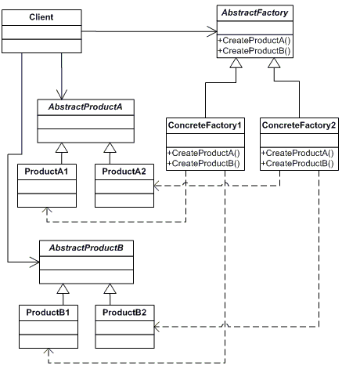
设计模式简介
AbstractProduct
完整的Abstract Factory 模式
参见示例：完整的Abstract Factory模式.cpp

Slide 31
设计模式简介
3. Mediator模式
类与类之间有相互关系，如果类间的相互关系比较复杂，可以定义中介类专门处理这些关系。这样处理的优势在于：
一是降低类间的耦合度；
二是使得类的设计集中于自身功能的实现，以提高类的内聚性；
三是由于中介类的存在，使得如果类间关系发生改变时，主要的修改发生在中介类，而对类自身的影响降到最小。
设计模式要素 | 说 明
模式名称 | Mediator
目的 | 通过定义中介类的方式处理类间复杂的交互关系，也能消除类间多对多的关联关系。
问题描述 | 降低类间关联的复杂度，希望能灵活地改变类间的关联。
解决方案 | 定义中介类，依次降低类间耦合度，提高类的内聚性。
参与者 | 发生关联的双方（类），以及中介类。
结构 | 用实例描述的示例图，如图9-17所示。
Notes:
一般在多对多的关系中，通过中介将销售双方组织起来

Slide 32
设计模式简介
3. Mediator模式——“供货商”与“商品”
一个供应方可以有多种产品
要进行以货易货必须有两个供应方
具体的供应商可能有多个
以货易货这一基本流程所涉及的双方是 多对多的关系
系统一定会扩充：
1. 只买，只卖，预订，期货交易等等
2. 每个交易一般都需要满足一定的条件：比如以货易货要求价值相等
系统必须支持功能不断地扩充。

Slide 33
设计模式简介
3. Mediator模式——“供货商”与“商品”
创建一个供应商基类：
使用Goods这一数据结构来表达以货易货交易信息
利用中介者集中处理交易
每个供应商就是这个类的一个实例。
Supplier
<<friend>>
+Supplier(int a = 0, b = 0)
Mediator
-gs : Goods
+Supplier(int a = 0, b = 0)
+Buy() : void
+Sale() : void
Goods
<<friend>>
-S1, S2 : Supplier
-Articles : string

Slide 34
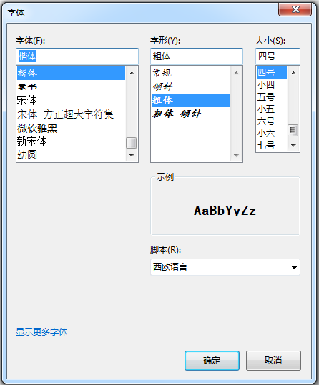
设计模式简介
3. Mediator模式——类图
StaticText
ListBox
WidgetDirector
DropDown

Slide 35
设计模式简介
3. Mediator模式——顺序图
:ListBox
:WidgetDirector
:DropDown
:StaticText
1. ListBoxChange
1. 1 GetChangeState
1.2 SendState
发送的是
状态消息
2. SetEntityData
3. DropDownChange
3. 1 GetChangeState
3.2 SendState
4. SetEntityData
Notes:
Adapter可适应于不同类型的接口
Iterator用来访问线性结构

Slide 36
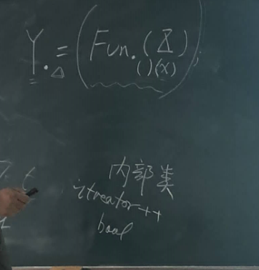
面向对象测试
面向对象测试概述
面向对象提供的封装性、继承性、多态性机制为OOP带来灵活性的同时，也使得原有的测试技术必须有所改变。
面向对象技术所独有的多态，继承，封装等新特点，产生了传统语言设计所不存在的错误可能性，或者使得传统软件测试中的重点不再显得突出，或者使原来测试经验认为和实践证明的次要方面成为了主要问题。
在OOP中，如何分析与测试表达式：
Y = fun(X);
Notes:
在C里面，一个函数名就唯一确定了一个函数，但在面向对象中，就比较麻烦了。
在面向对象中，不可能是直接用
只有白盒测试才能看见详细的语句。

Slide 37
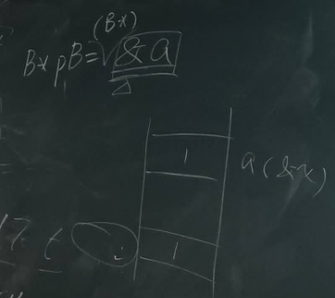
面向对象测试
1. 确保属性的封装性约束
封装性通过访问权限，明确地限制了属性和方法的访问权限，减少结构化测试中对成员函数非法调用的测试，但需要考虑测试对成员数据是否满足封装性要求。
有两类问题需要注意：
当类的属性中定义有指针、引用或数组时；
当类的成员函数返回指针或引用，而该指针或引用指向类的私有属性时。
Notes:
面向对象的特性导致对于面向对象语言的测试就要有一些特殊的地方（封装、继承、多态）
P259, 260:class A, B

Slide 38
面向对象测试
2. 派生类对基类成员函数的测试
对父类中已经测试过的成员函数，有两类情况需要在子类中再次进行测试：
a）继承性：父类的成员函数在子类中做了修改；
b）多态性：成员函数调用了改动过的另一个成员函数。
继承性在使得代码重用效率提高的同时，也使得原有代码中的错误得到传播，并增加了派生类的测试工作。
多态性增强继承中对基类成员函数的覆盖，也使得在类继承体系的类家族中，对同一接口的函数（虚函数）操作更为复杂，测试策略的设计需要更为仔细。
Notes:
如果是派生类，那么还有看看有没有重载基类的函数，此时就还要测试基类的函数
多态：派生类重载了基类的函数
P260

Slide 39
面向对象测试
3. 对抽象类的测试
由于抽象类不能直接定义对象，因而对抽象类的测试，主要是通过对其派生的测试来进行的。
对抽象类测试的基本过程/*3步骤*/：
先测试派生类自身的功能与性能/*测试自身*/；
之后测试派生类与抽象类（基类）的关系/*泛化关系*/；
最后测试派生类与其他类间的关系/*横向关系*/。

Slide 40
面向对象测试
3. 对抽象类的测试——以“抽象工厂”设计模式为例

Slide 41
面向对象测试
1. 面向对象的测试过程——单元测试
/*此时单元测试面对的是class*/对类进行测试需要从以下几个方面进行考虑：
确保属性的封装性约束；/*要首先保证*/
派生类对基类成员函数的测试；
对抽象类的测试 。

Slide 42
面向对象测试
1. 面向对象的测试过程——单元测试（类测试）
Date
Year
-dd : Day
-mm : Month
-yy : Year
-yy : int
+Year(int)
+getYear() : int
+Decrease(): bool
+isLeap() : bool
+Date(Day, Month, Year) : void
+getDay() : int
+Decrease(): bool
Day
Month
-dd : int
- mm : int
+Day(Month)
+getDay() : int
+Decrease(): bool
+Month(int)
+getMohth() : int
+Decrease(): bool
Notes:
对于聚合的类来说，还需要测试相关的类

Slide 43
面向对象测试
2. 面向对象的测试过程——集成测试
面向对象的集成测试主要是两个方面：
类的过程测试；
类的独立性测试，特别是当类作为部件发布时，更需要测试类的跨平台的适应性。
Notes:
把类逐步组装成包，然后将包组合成系统
如何去测试类内部的集成（类本身是由函数构成的）？

Slide 44
面向对象测试
2. 面向对象的测试过程——集成测试
例：一个银行信用卡的应用，其中有一个类：Account。
Account
这些操作中的每一项都可用于计算，但open、close必须在其他计算的任何一个操作之前及之后执行，而其它操作可以有多种排列，所以一个不同变化的操作序列可由于应用不同而随机产生。
-AccountID : string
+Account(int)
+Open() : bool
+Deposit() : bool
+Withdraw() : bool
+Balance() : double
+Summarize() : List<string>
+Close() : bool
如何根据操作过程设计测试用例？
过程1：open + [deposit | withdraw | balance | summarize] + close
过程2：open + balance + [deposit | withdraw] + balance + close
Notes:
按序列来做；
随机的一个操作序列/*是一个比较典型的用户操作*/；
尽可能将类中相关的成员函数都包括进来
最终所有的测试用例都应该覆盖所有的成员函数，并且用例包括典型的用户操作过程

Slide 45
第9章 面向对象设计 小结
面向对象设计概述
精化类及类间关系
数据设计
设计模式简介
面向对象的测试

